Slide 1
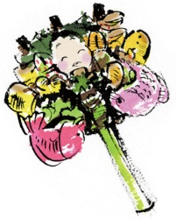
リハサロン鳥越通信
Rehabilitation
平成30年
冬号
（№53）
Letter ～手紙～
And Salon
平成30年酉の市
一の酉「11月1日」
二の酉「11月13日」
三の酉「11月25日」
酉の市の縁起物は安く買うほど縁起がよいとされ、
売れるごとに威勢よく祝いの手締めを響かせます。
三の酉まである年は火事が多いといわれているので
今年は例年以上に火の用心を心掛けましょう。

Slide 2
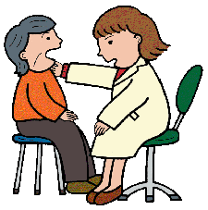
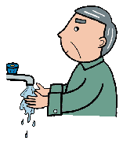
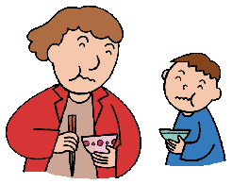
◇インフルエンザ予防対策◇
インフルエンザの予防対策には、
いろいろな方法があります。
ウイルスから体を守るために
日頃から心掛けましょう。
・予防接種を受けましょう
・石鹸で手を洗いましょう
・帰宅後うがいをしましょう
・栄養をしっかり摂りましょう
・マスクを正しく着用しましょう
介護保険事業所指定番号：1370603308
TEL:03-5823-4777
介護予防運動デイサービス
リハサロン鳥越
FAX:03-5823-4779
〒111-0054 東京都台東区鳥越1丁目27－８ マストライフ鳥越１Ｆ
HP
http://www.rehasalon.com
担当者：阿邊・松浦
mail
w-ito@sic-tky.com
株式会社

